Slide 1
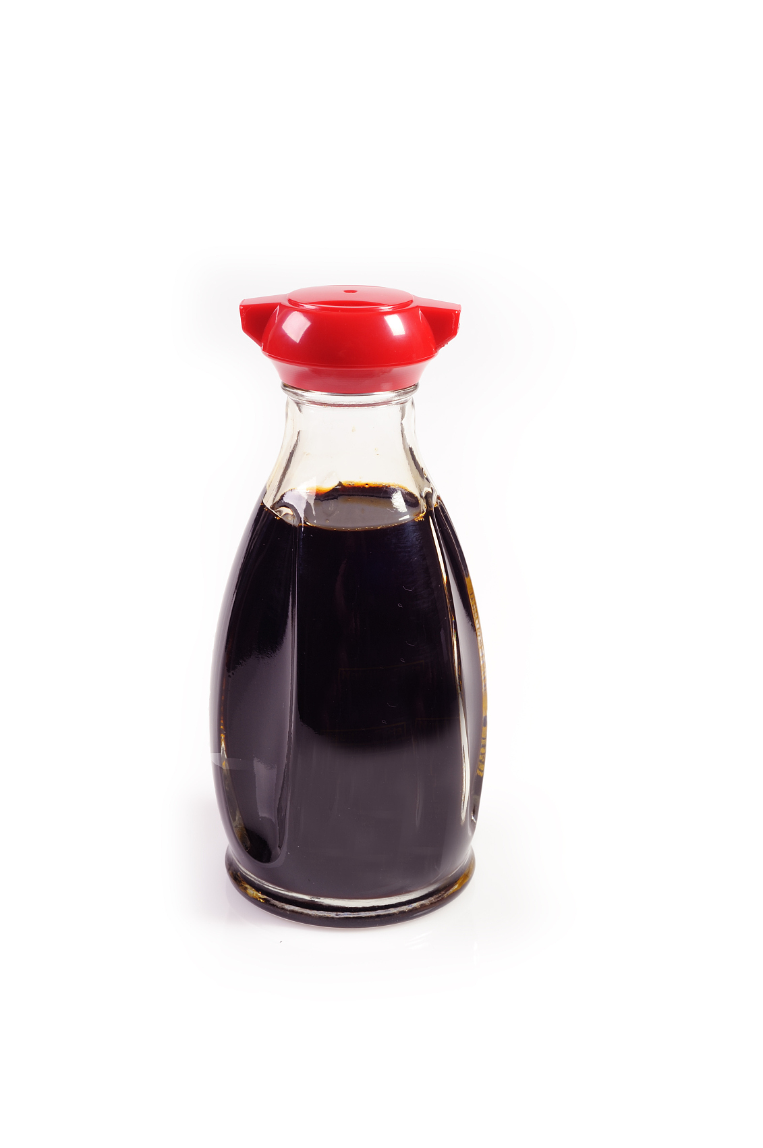
产品概览：天天鲜酿酱油
传统与创新的结合
天天鲜酿酱油融合传统酿造工艺与现代发酵技术，采用高效发酵菌种，提升发酵效率，同时保留了经典的酱香风味。
高效发酵菌种的优势
通过使用高效发酵菌种，天天鲜酿酱油在缩短生产周期的同时，确保了产品的高品质和独特风味。
保留传统酱香的重要性
产品在创新的同时，重视传统酱香的保留，满足消费者对传统美食风味的追求。

Slide 2
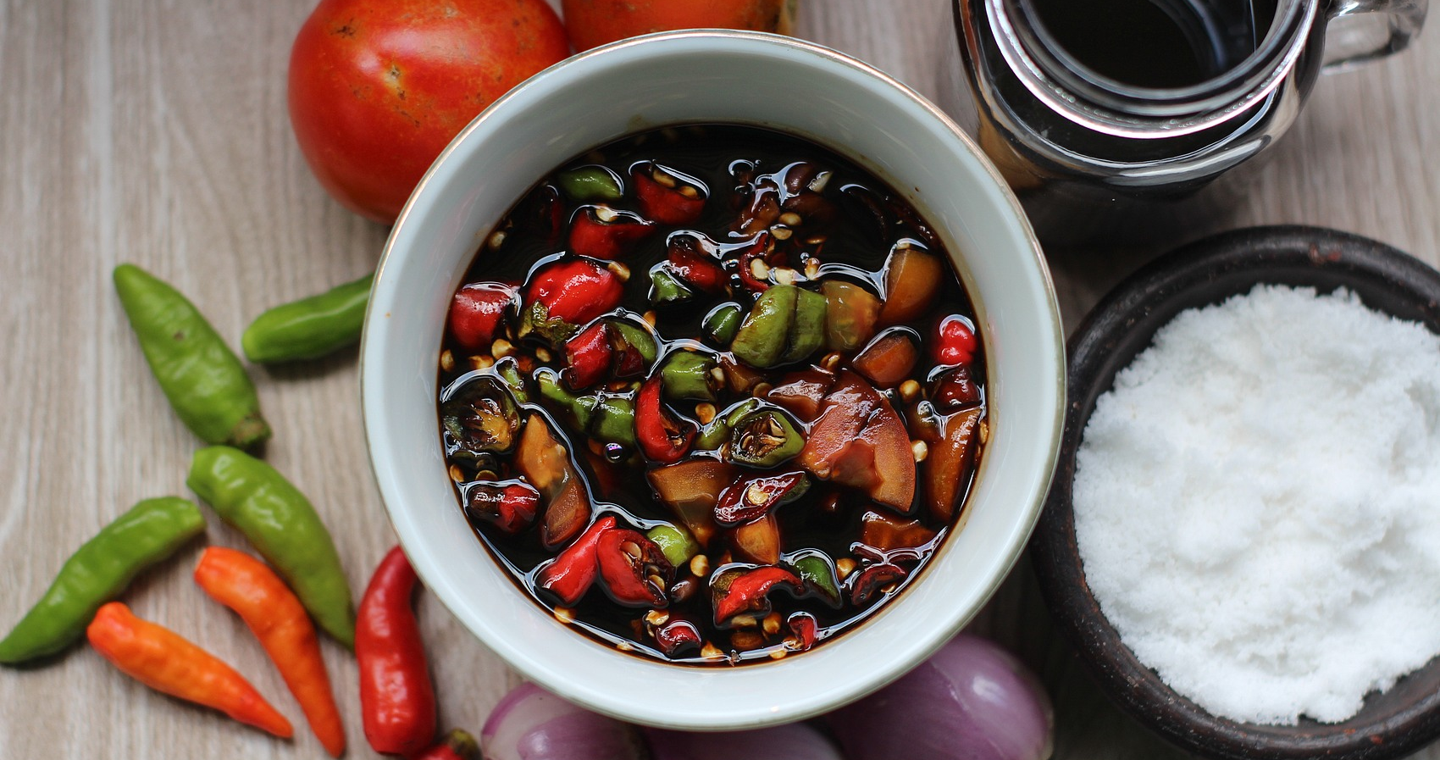
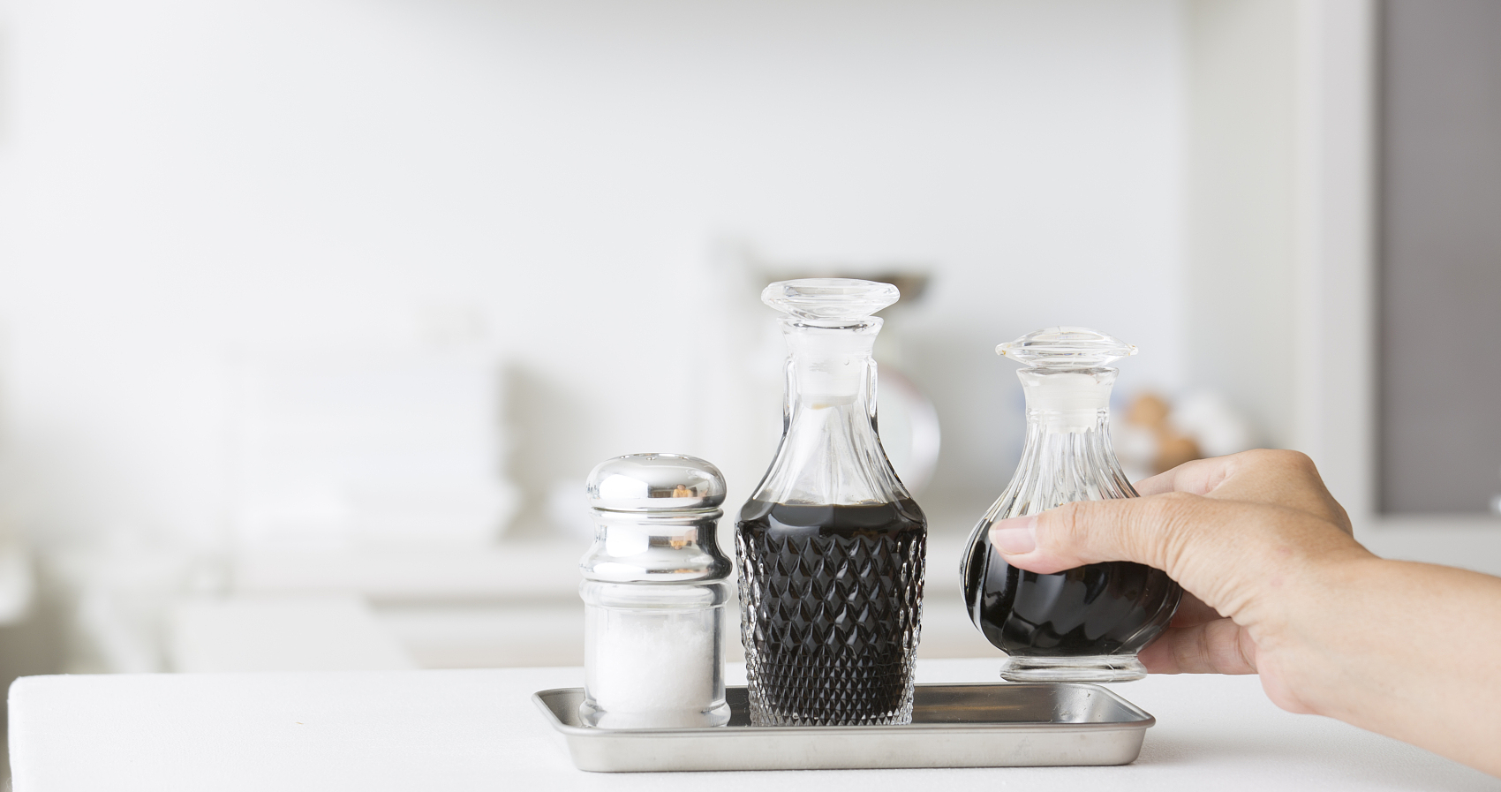
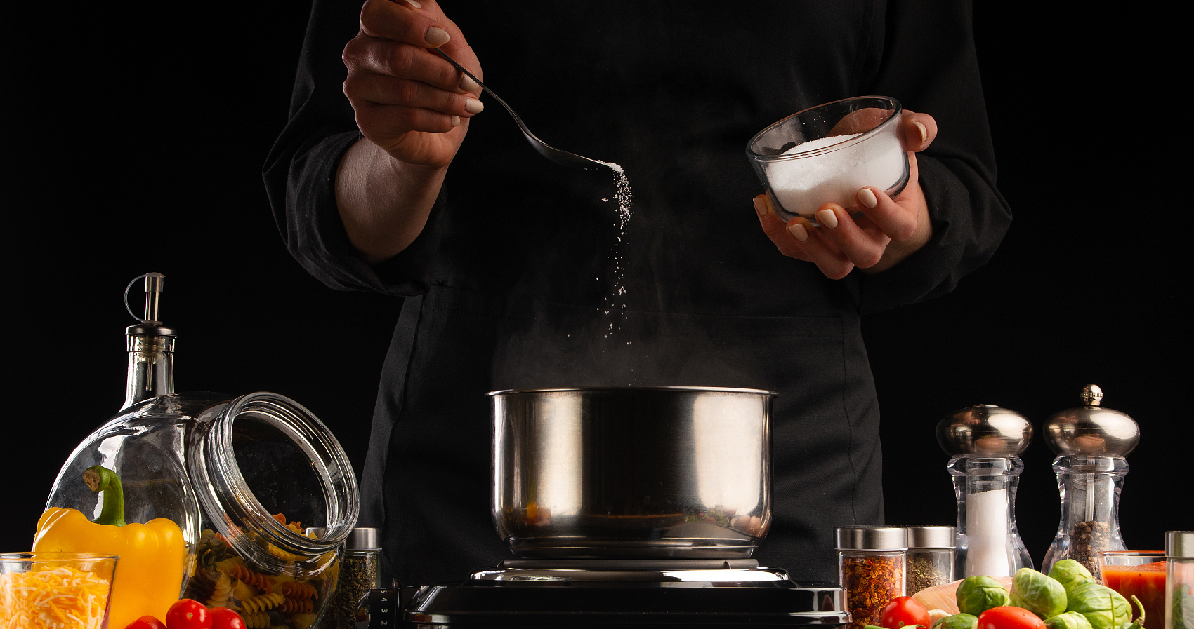
产品概览：低盐轻酱油
01
02
03
低盐健康理念
适合特定人群的原因
鲜味与减盐的平衡
低盐轻酱油专为注重健康饮食的人群设计，减盐30%但依然保持了酱油的鲜美味道。
低盐轻酱油特别适合儿童、老人以及有控盐需求的消费者，帮助他们享受美味同时维护健康。
通过科学配比和先进工艺，低盐轻酱油在降低盐分的同时，确保了产品的鲜美口感，实现了健康与美味的平衡。

Slide 3
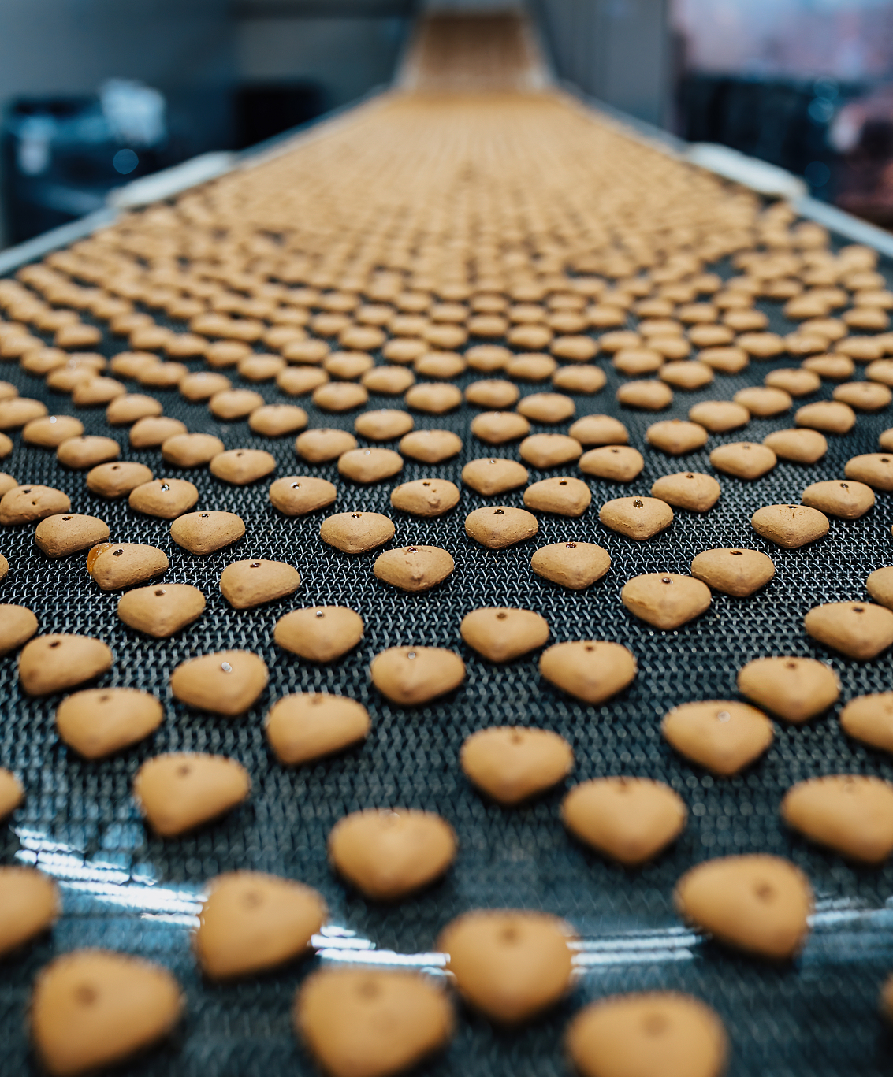
核心卖点：智能生产
01
全自动化发酵设备介绍
天天鲜酿酱油采用全自动化发酵设备，实现了从原料处理到产品产出的智能化生产流程。
02
提高生产效率与质量
全自动化发酵设备的应用显著提高了生产效率，同时通过精确控制确保了产品质量的一致性和高标准。
03
智能化对传统工艺的影响
智能化生产不仅提升了传统酿造工艺的效率，还为传统食品行业注入了新的活力和创新元素。

Slide 4
核心卖点：健康承诺
01
“零添加认证”意义
通过获得“零添加认证”，天天鲜酿酱油向消费者承诺产品中不添加任何防腐剂和人工色素，体现了对健康的高度负责。
02
无防腐剂、无人工色素的承诺
该承诺强化了产品的健康形象，满足了消费者对天然、纯净食品的需求。
03
健康理念在市场中的定位
天天鲜酿酱油的健康理念在市场中定位清晰，吸引了注重健康生活的消费者群体。

Slide 5
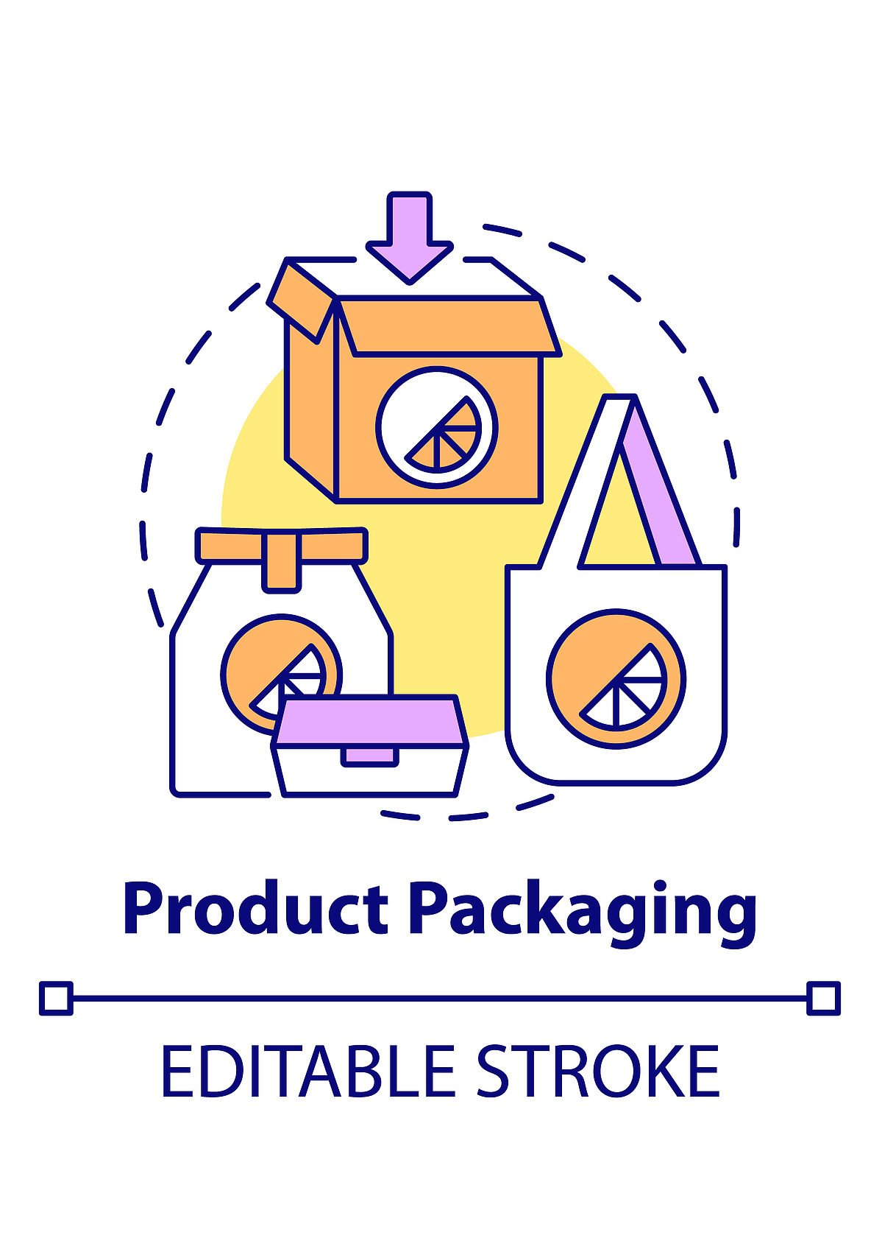
核心卖点：环保升级
采用轻量化玻璃包装，既保证了产品的品质，又减少了资源消耗，体现了企业的环保意识。
轻量化玻璃包装的优势
可降解标签的使用进一步强化了产品的环保属性，减少了对环境的负担。
可降解标签的环保意义
生产过程中废水经过生物处理后循环利用，展现了企业对环境保护的承诺和责任。
生产废水处理与循环利用

Slide 6



营销推广策略：线上推广
社交媒体运营策略
通过建立微信、微博、抖音等官方账号，天天鲜酿酱油利用社交媒体运营策略，发布产品使用教程和美食制作短视频，吸引年轻消费者。
电商平台促销活动
在天猫、京东等电商平台开展限时折扣和捆绑销售活动，提升线上转化率，增加产品销量。
吸引年轻消费者的途径
通过线上推广活动，天天鲜酿酱油成功吸引了年轻消费者群体，扩大了市场份额。

Slide 7

营销推广策略：线下推广
精准渠道合作案例
与健身餐品牌、月子中心等合作，推出“低盐认证套餐”，通过精准渠道合作，实现产品与特定人群需求的对接。
美食节与体验活动的举办
参与美食展览或举办“健康美食大赛”，提供试吃体验，强化消费者对产品口感的认知。
专业人群口碑的建立
通过与专业人群合作，建立产品口碑，提升品牌形象，赢得消费者的信任和认可。

Slide 8



生产流程详解
01
02
03
原料处理与制曲过程
发酵与淋油技术
调配与灭菌步骤
天天鲜酿酱油的生产从大豆浸泡蒸煮、小麦焙炒破碎开始，然后进行制曲，接种米曲霉培养，为后续发酵打下基础。
发酵过程采用固态或液态发酵技术，之后通过淋油技术分离出酱油液体，这是酱油生产的关键步骤。
调配过程中调整成分、添加辅料，最后经过灭菌，确保产品安全卫生，符合食品安全标准。

Slide 9
技术要求与质量控制
01
02
03
高效发酵菌种的选择
自动化设备的精确控制
严格的质量检测体系
选用的高效发酵菌种是天天鲜酿酱油品质保证的关键，它提高了发酵效率，同时保留了传统酱香。
自动化发酵设备的使用确保了生产过程的精确控制，提高了生产效率和产品质量。
建立了严格的质量检测体系，确保每批产品都符合标准，保证了天天鲜酿酱油的高品质。

Slide 10

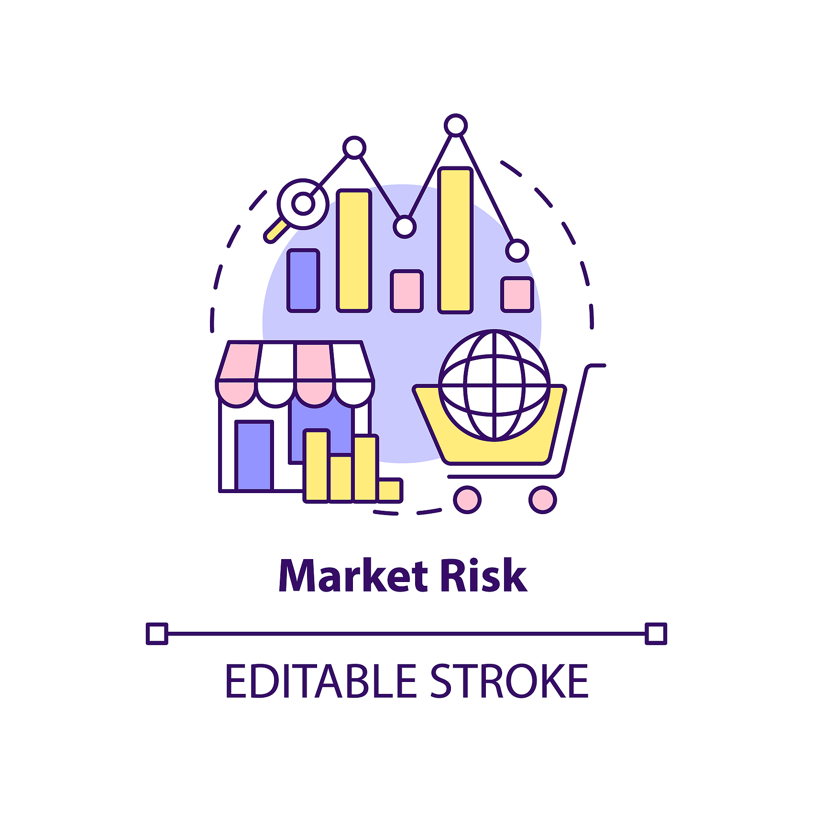

预算和风险管理
01
02
03
预算概览与成本控制
原料价格波动的风险
市场竞争与差异化产品策略
详细的预算规划和成本控制是天天鲜酿酱油成功的关键，有助于企业实现盈利目标。
原料价格波动是潜在风险之一，为此企业建立了稳定的原料供应渠道，以减少市场波动的影响。
面对激烈的市场竞争，天天鲜酿酱油通过打造差异化产品，如低盐轻酱油，来吸引特定消费群体，增强市场竞争力。

